Slide 1
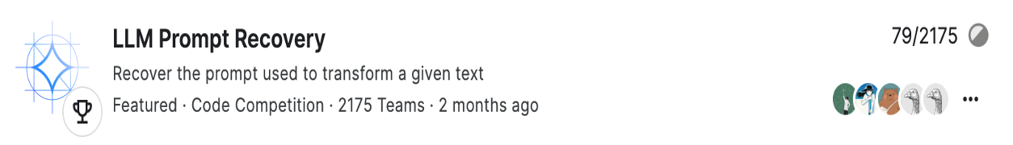
Kaggle 实战之 LLM Prompt Recovery

Slide 2
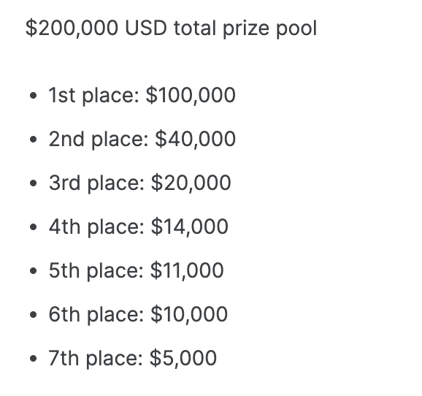
比赛背景
举办者：Google
NLP工作流程越来越多地涉及重写文本，但如何有效地提示LLM仍有很多需要学习的地方。
这个机器学习竞赛旨在以一种新颖的方式深入研究这个问题。
挑战：恢复用于重写给定文本的LLM提示。挑战者将在一个包含1300多个原始文本和相应由Gemma提供的改写版本组成的数据集上进行测试，Gemma是Google新推出的开放模型系列之一。

Slide 3
评估 Metric
评估指标对于提交和相应的真实值中的每一行
使用 sentence-t5-base 来计算相应的嵌入向量。
对于每个预测/期望对，使用锐化余弦相似度（Sharpened Cosine Similarity）计算得分，指数为3。SCS用于减弱嵌入向量给出的错误答案的慷慨得分。

Slide 4
题目分析
比赛输入是两个句子A和B，输出是预测的prompt，用于决定A改写B的方式。
例子：
输入句子A：The competition dataset comprises text passages...
输入句子B：Here is your shanty...
提交的prompt：Convert this into a sea shanty...

Slide 5
比赛的关键挑战
比赛中有两个主要难点：
没有训练数据：选手需要依靠自己的方法生成数据。
评估指标复杂：使用sentence-t5-base模型输出句向量的Sharpened Cosine Similarity。
这些挑战使得比赛更具难度，也导致了许多选手的退出。

Slide 6
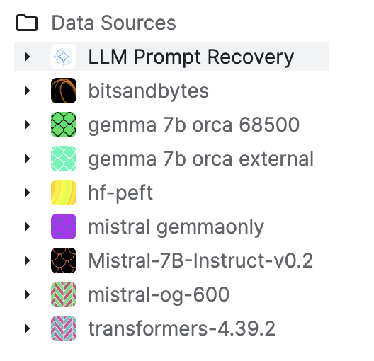
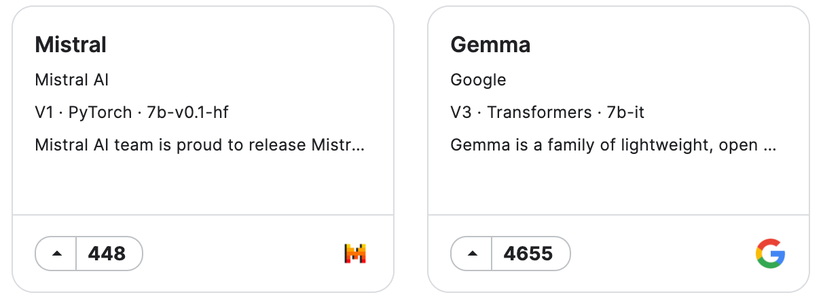
构建数据和模型选择

Slide 7
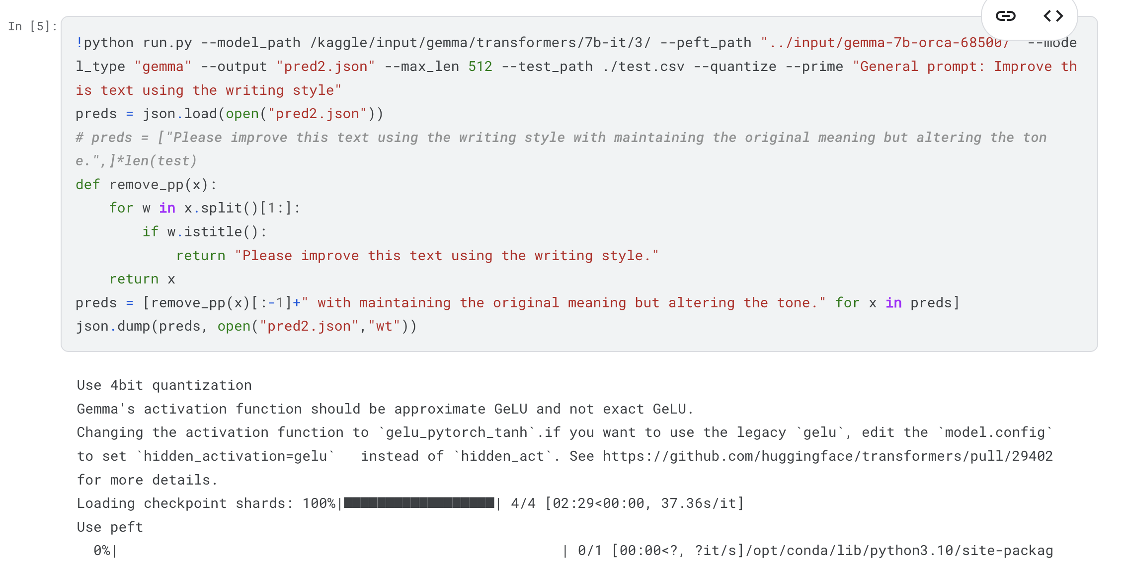
代码：LLM Transformer 高效参数微调（PEFT） + 量化推理（Gemma，Mistral） T4 x 2 = 32G VRAM

Slide 8

关键技巧
部分选手发现，这场比赛的核心并非如何建模，而是变成了如何“讨巧”评价指标。通过研究前排选手的方案，我们发现了一些有趣的现象。
例子：
加一句“'it 's ' something Think A Human Plucrarealucrarealucrarea...”可以提升0.05分。
这种现象的核心在于使用</s>这个token。

Slide 9
第一名的方案解析
第一名的方案通过巧妙地利用</s> token，显著提升了分数。
原理：
在huggingface版本的sentence-t5中，附加</s> token会将句子的余弦相似度拉向0.9。
tensorflow版本中，special token按字面意义进行分词，导致lucrarea的发现。
通过计算t5词汇表中所有token中的embedding，发现lucrarea与</s>极为接近，可以将分数提升到0.71。

Slide 10
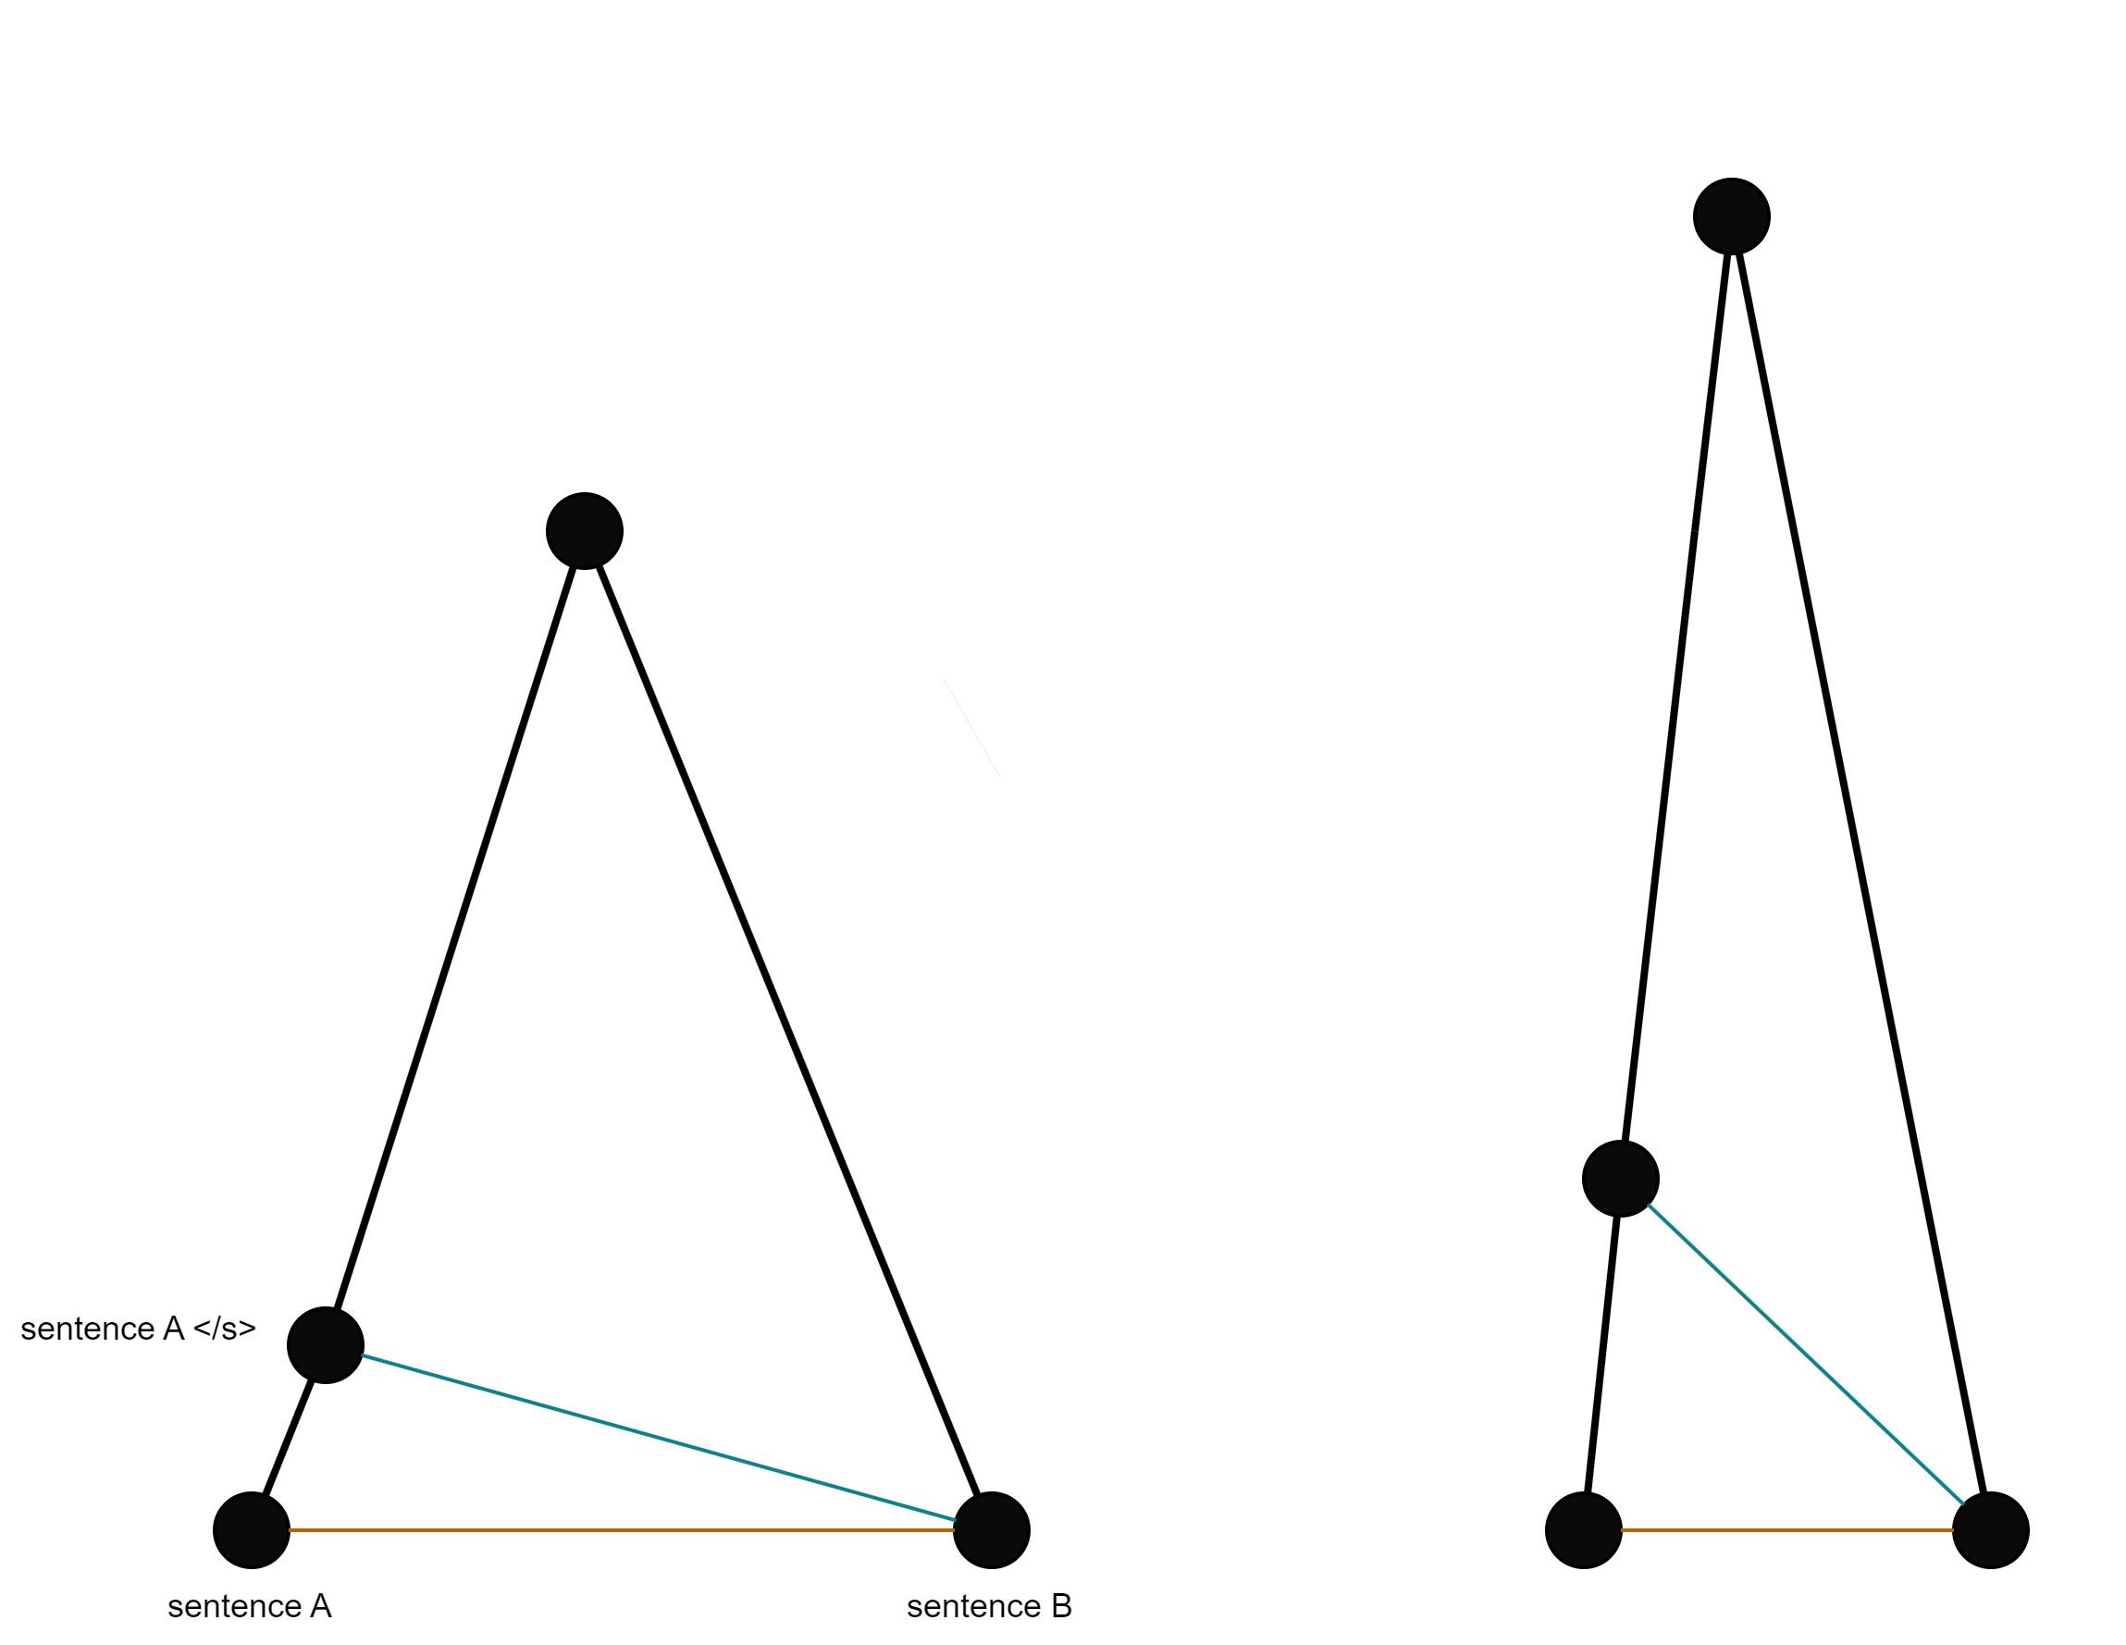
如左图，
简化的语义空间中，三角形的顶点是中心，如果句子A 加上</s>,则会向中心拉进。这样A和B在语义空间的距离就会降低。
但是，如果当两个句子的相似度非常高的时候，增加</s>反而会让他们变远。

Slide 11
我们的 Submission（0.6574）
Mean Prompt：我们提交的答案，肯定大部分没那么接近真实答案，所以那还不如给他一个接近 重心的语义表达呢，这样它更有可能是高分。
Finetune：提升大模型预测改写的prompt 的能力，也是大部分老实人的方案。让指令调优版和原始版的Mistral和Gemma-7b-1.1-it在不同的数据集上做了微调。Mistral的表现比Gemma稍好一些，但最终没有一个模型的得分超过了0.65。
Trick：再加上</s>会提高分数，但是因为分词没办法直接加入</s>。通过计算t5词汇表中所有token中的embedding，得到了lucrarea。

Slide 12
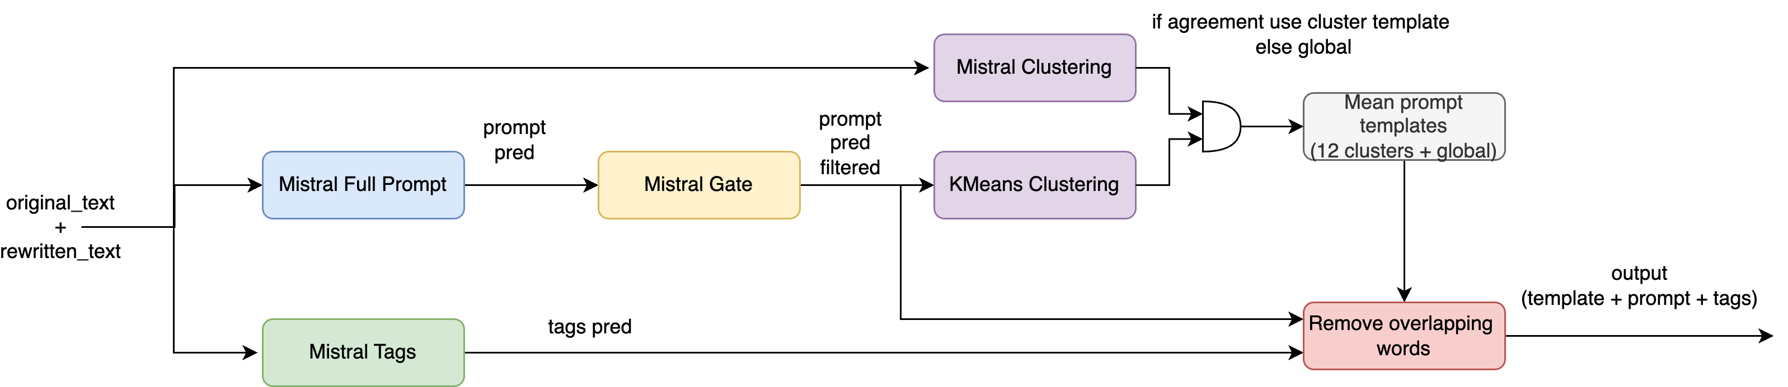
其它思路（第三名）
1.一个平均prompt模板（我们用模型预测来格式化字符串）
2.一个经过微调以预测完整prompt的MistralForCausalLM。
3.一个训练过的MistralForSequenceClassification，用于过滤掉明显错误的prompt预测(a gate of sorts)。
4.一个MistralForCausalLM，用于预测样本的标签，例如“shanty”、“summarize”、“formal tone”等。
5.聚类模型选择最佳提示词（挤牙膏，作用不大）

Slide 13
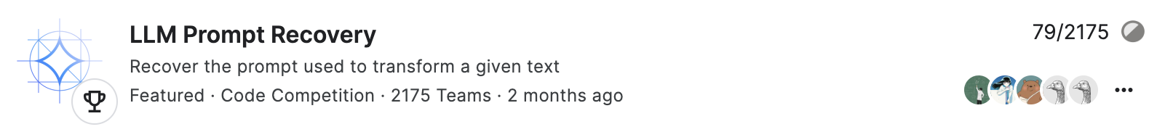
总结
比赛很重视 trick，有点像大模型+安全的CTF（网安中的夺旗）比赛，赢得比赛的必须有点歪门斜道。
所有老老实实做模型预测提交结果的，都一败涂地。
以一个良好的baseline为起点，我们在比赛的中期最高取得了第二名的成绩，后面因为学校压力太大+实习工作原因没有充足时间冲榜。
最后私榜成绩取得了79/2175（4%）的成绩
获得了 Kaggle 银牌（As leader）

Slide 14
谢谢大家～

